Slide 1
Анализ динамики развития борщевика с помощью ДЗЗ

Slide 2
Актуальность проекта
Дистанционное зондирование Земли (ДЗЗ) - это метод получения информации о поверхности Земли с помощью спутников, самолетов и других дистанционных платформ. В рамках ДЗЗ измеряются параметры электромагнитного излучения, отраженного от поверхности Земли, такие как спектральная характеристика, интенсивность, поляризация и др. Полученные данные обрабатываются с использованием математических моделей и методов анализа для извлечения информации о геологических, биологических, экологических и других характеристиках поверхности. ДЗЗ широко используется в различных областях, включая географию, экологию, сельское хозяйство, лесное хозяйство, геологию, геофизику и другие науки.

Slide 3
Проблема
Проблема клиента, которую вы решаете.
Почему существующих вариантов решения
не достаточно?
Мониторинг ареалов распространения борщевика имеет важное значение для сельского хозяйства и охраны окружающей среды. Борщевик является инвазивным видом растения, который быстро и агрессивно распространяется, вытесняя местные виды и нарушая экосистемы. Он также понижает плодородие почвы, что негативно сказывается на качестве сельскохозяйственных культур. Кроме того, борщевик является опасным аллергеном, что может угрожать здоровью людей.
Данный вид растения присутствует во многих регионах мира, и его борьба становится все более актуальной задачей для охраны окружающей среды и устойчивого развития. Изучение динамики развития борщевика имеет большое значение для науки и практики, так как это позволяет выявить причины его инвазивности и разработать меры по контролю и управлению его распространением. Кроме того, исследования по борьбе с борщевиком могут использоваться для разработки методов управления и борьбы с другими инвазивными видами растений. В целом, борьба с борщевиком является важным аспектом сохранения биоразнообразия и устойчивого развития. Кроме того, исследования по борьбе с борщевиком могут использоваться для разработки методов управления и борьбы с другими инвазивными видами растений.

Slide 4
Решение
Что вы предлагаете, уникальные преимущества и выгоды для клиента.
Цель: изучить динамику развития борщевика с использованием данных дистанционного зондирования Земли (ДЗЗ) на примере Кунгурского района Пермского края.
Для достижения поставленной цели потребовалось решить следующие задачи:
1. Изучение основных аспектов динамики развития борщевика и его влияния на экосистемы. Оценка преимуществ и недостатков использования ДЗЗ для изучения динамики развития борщевика.
2. Сравнительный анализ различных методов обработки и анализа данных ДЗЗ для изучения динамики развития борщевика и выбор наиболее подходящих методов для достижения поставленных целей работы.
3. Применение полученных со спутника данных для оценки динамики развития борщевика в Кунгурском районе.

Slide 5
Рынок
Рынок, на котором вы работаете, его объем, рост и уровень конкуренции.
Результаты нашей работы могут быть интересны:
Органам власти
Местным органам самоуправления
Частным и государственным заказчикам

Slide 6
Бизнес-модель
Бизнес-модель – как вы зарабатываете или планируете.
На основе нашего проекта можно зарабатывать создавая подобные проекты для других территорий на заказ для частных фирм и заказчиков, либо участвуя в государственных конкурсах и тендерах.
Также заработать можно обучая других методике своей работы.

Slide 7
Текущие результаты
Текущие результаты: успешные кейсы, клиенты или предварительные договоренности, привлеченные инвестиции и др.
В ходе данной работы мною была достигнута поставленная цель. Была изучена динамика развития борщевика с использованием данных дистанционного зондирования Земли (ДЗЗ) территории с.Курашим, п.Кукуштан, с.Платошино, с.Янычи и д.Байболовка.
Была изучена динамика развития борщевика на территории с использованием данных дистанционного зондирования Земли. Были рассмотрены виды борщевика и их характеристики, а также особенности распространения и выявление наиболее пораженных участков. Были проанализированы спутниковые данные, применяемые для мониторинга развития борщевика, и выделены их ограничения и преимущества. Были изучены методы идентификации борщевика и подобраны снимки со спутника Sentinel-2 для анализа динамики его развития на территории. С помощью индекса NDVI и по каналу B3 в ПО QGIS была выделена территория, пораженная борщевиком в период его цветения, и созданы карты
Подводя итоги можно сказать, что мой анализ показал увеличение занимаемой борщевиком территории с каждым годом примерно на 4%, что доказано таблицей по полученным результатам. А также присутствует необходимость борьбы с данным сорняком во благо людей и процветания сельского хозяйства.

Slide 8
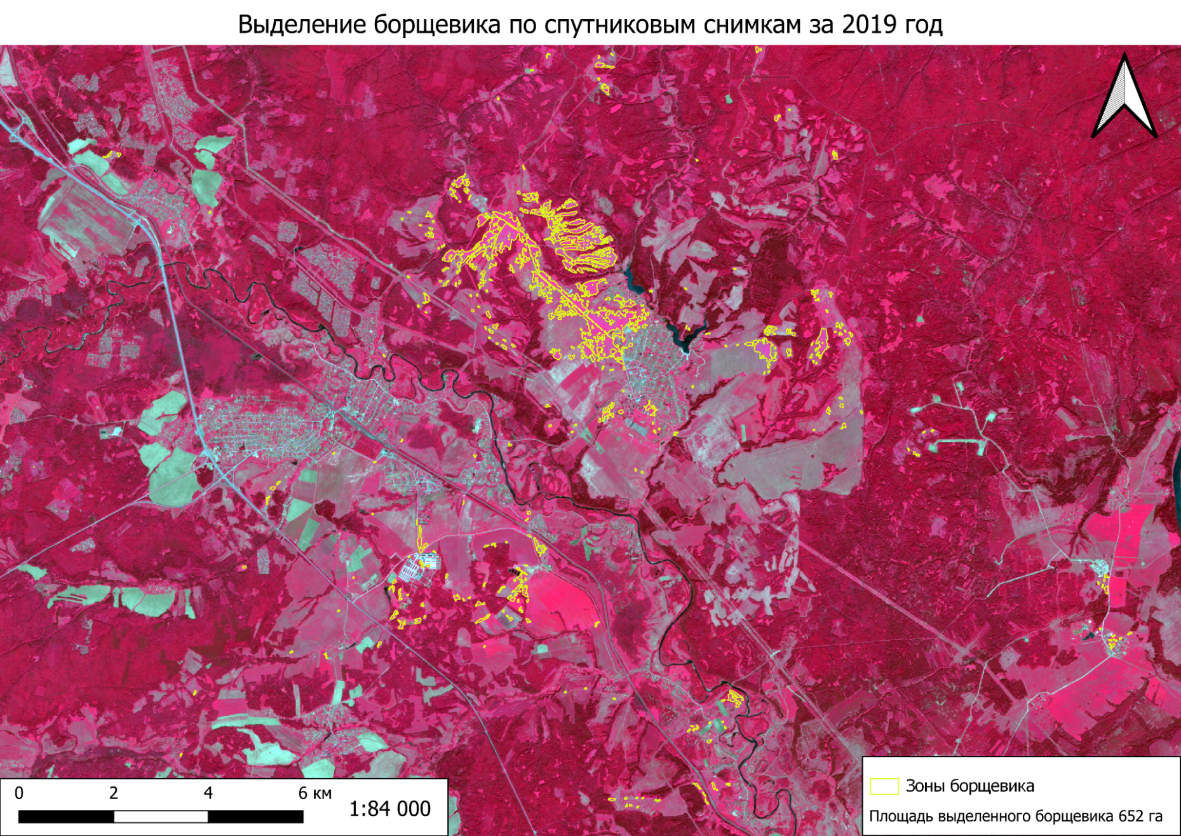
Текущие результаты

Slide 9
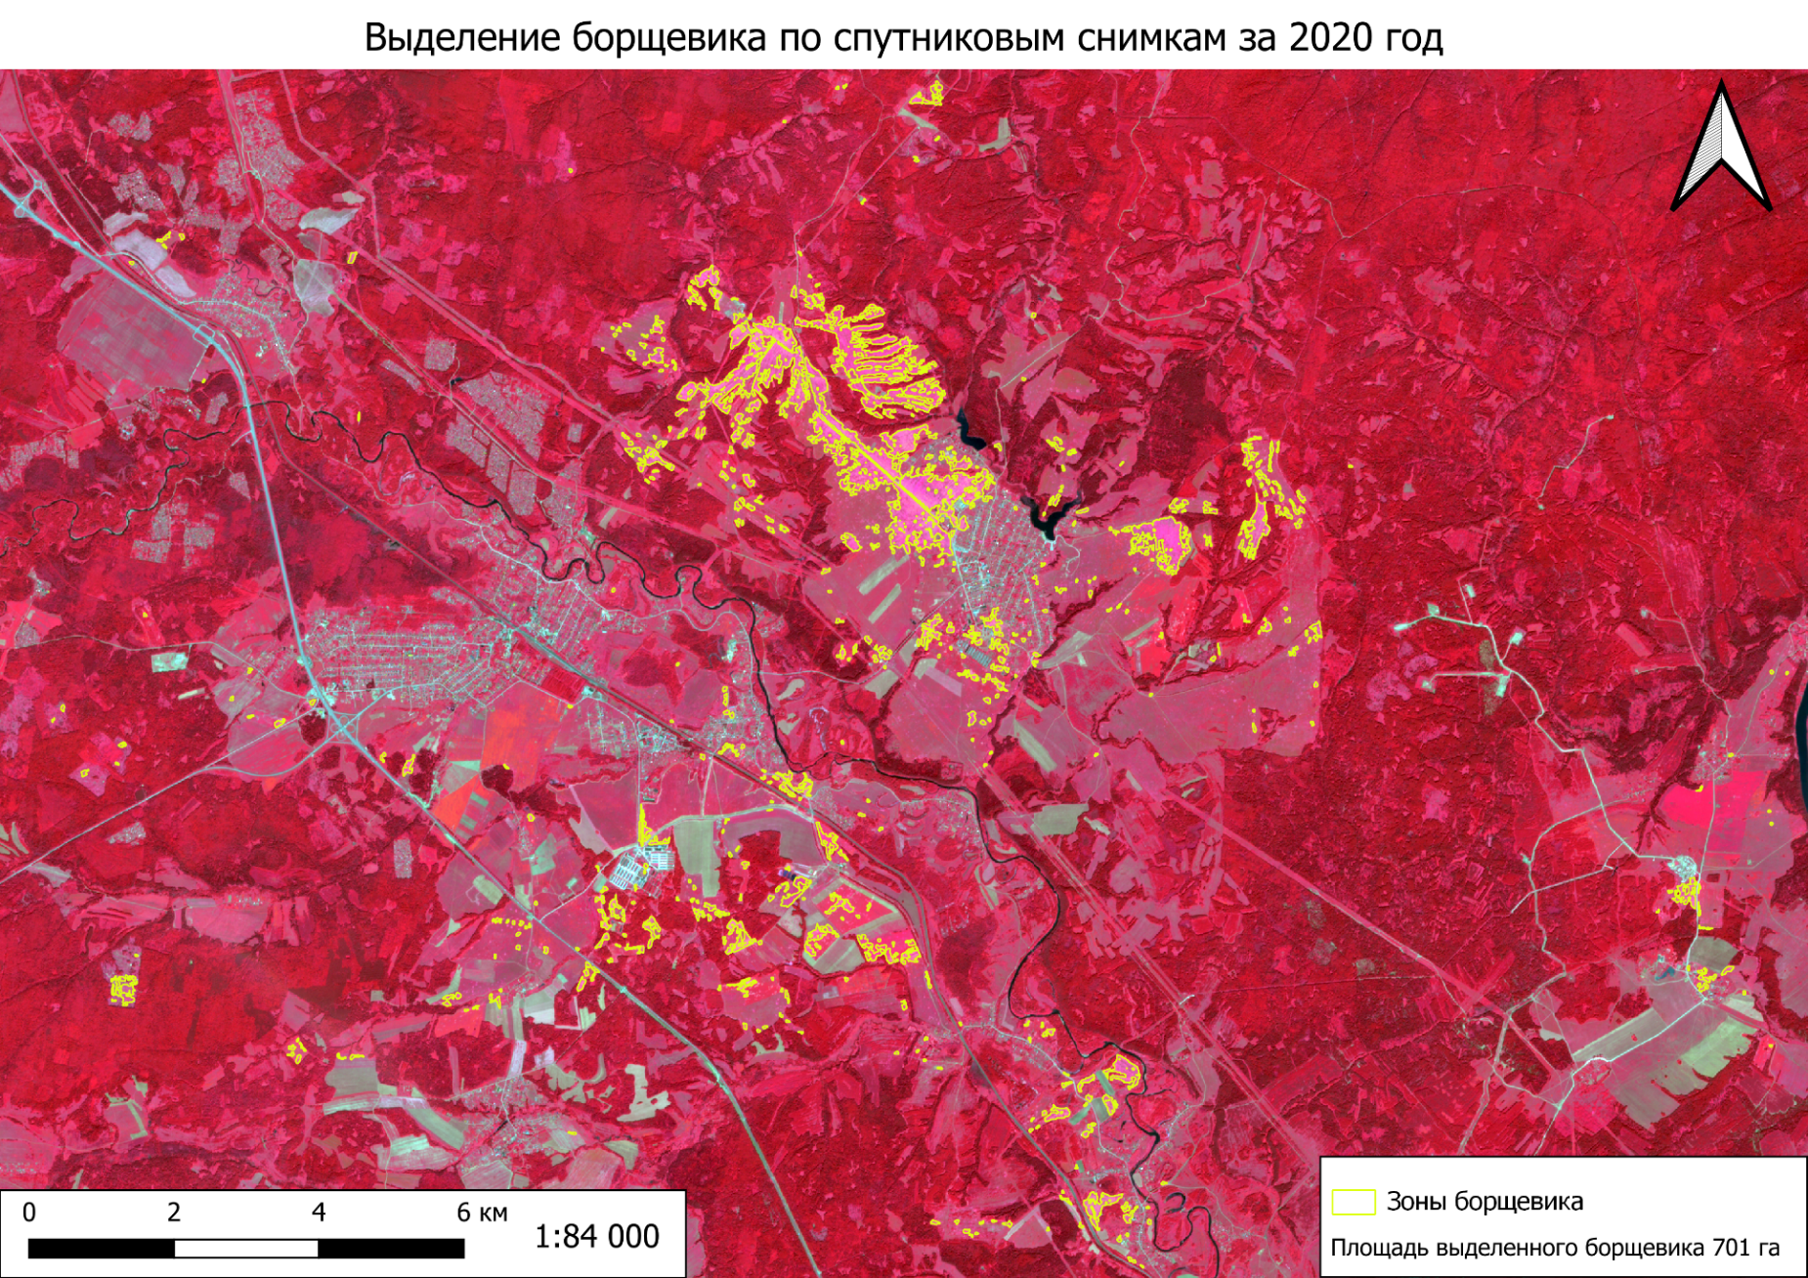
Текущие результаты

Slide 10
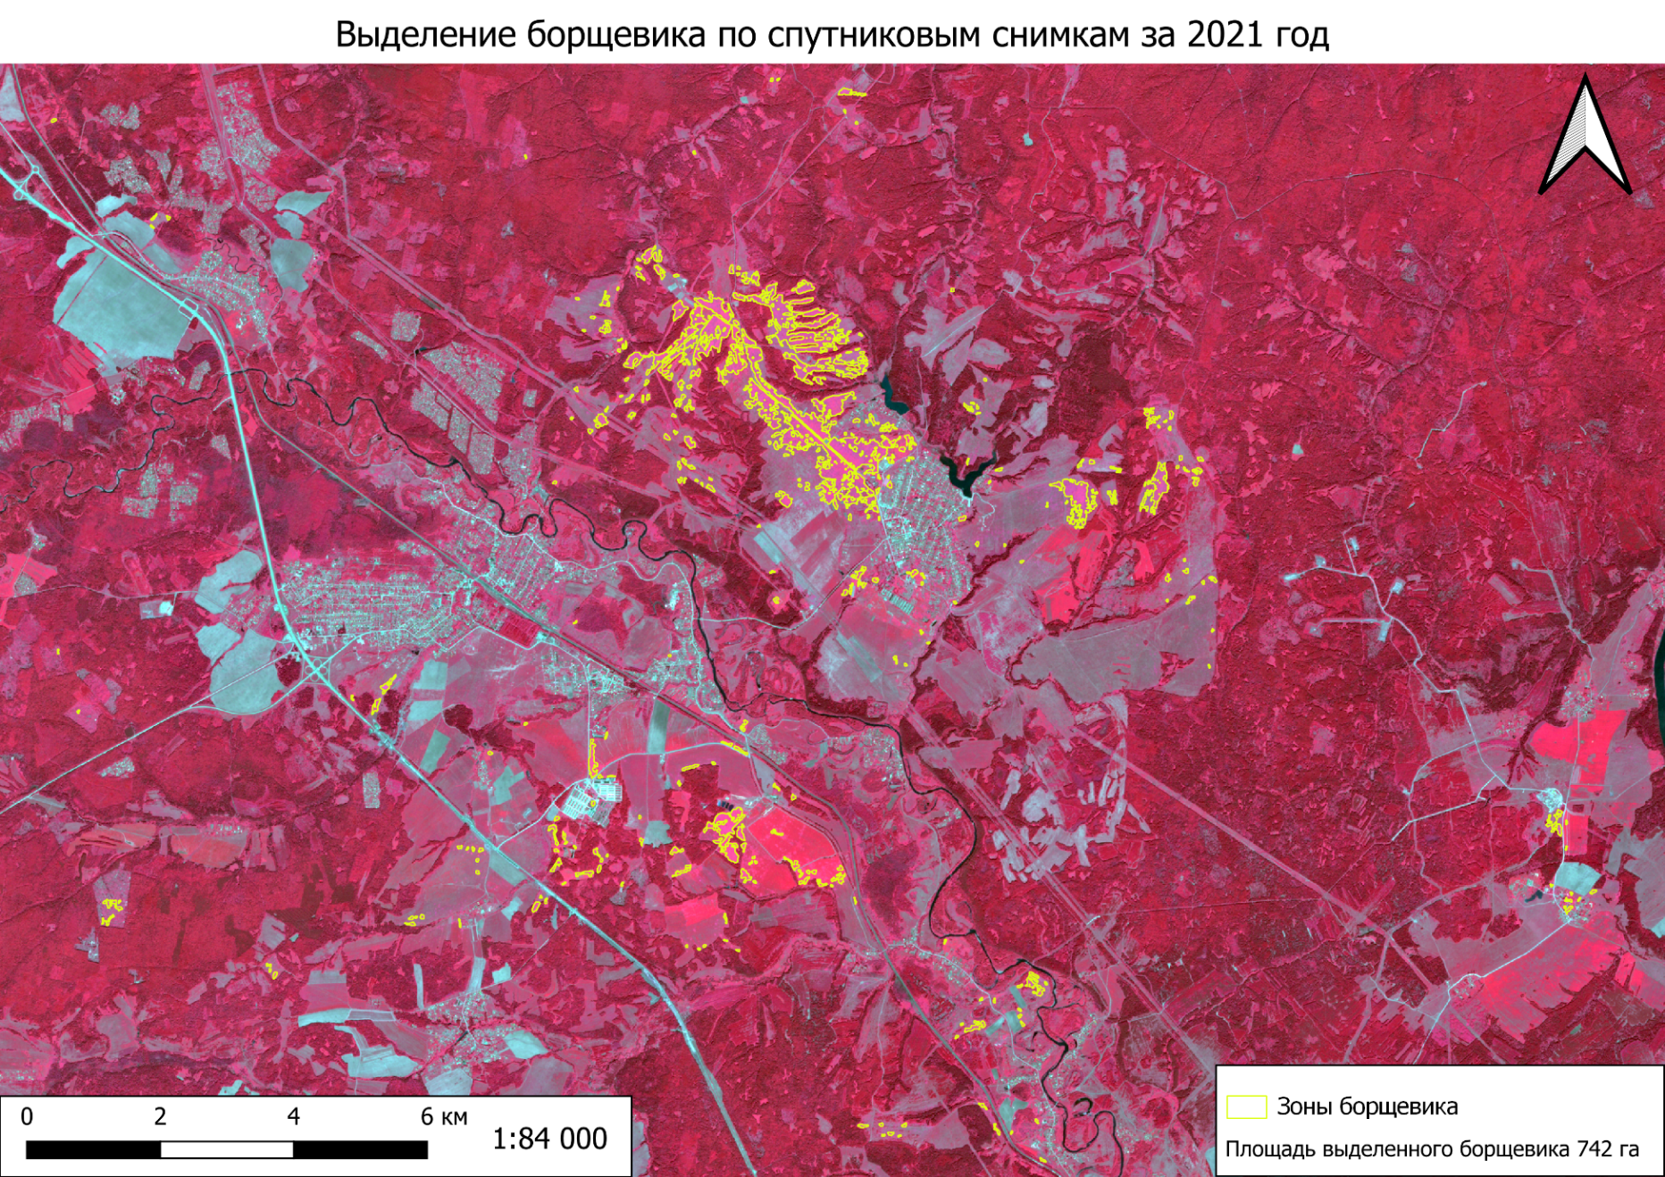
Текущие результаты

Slide 11
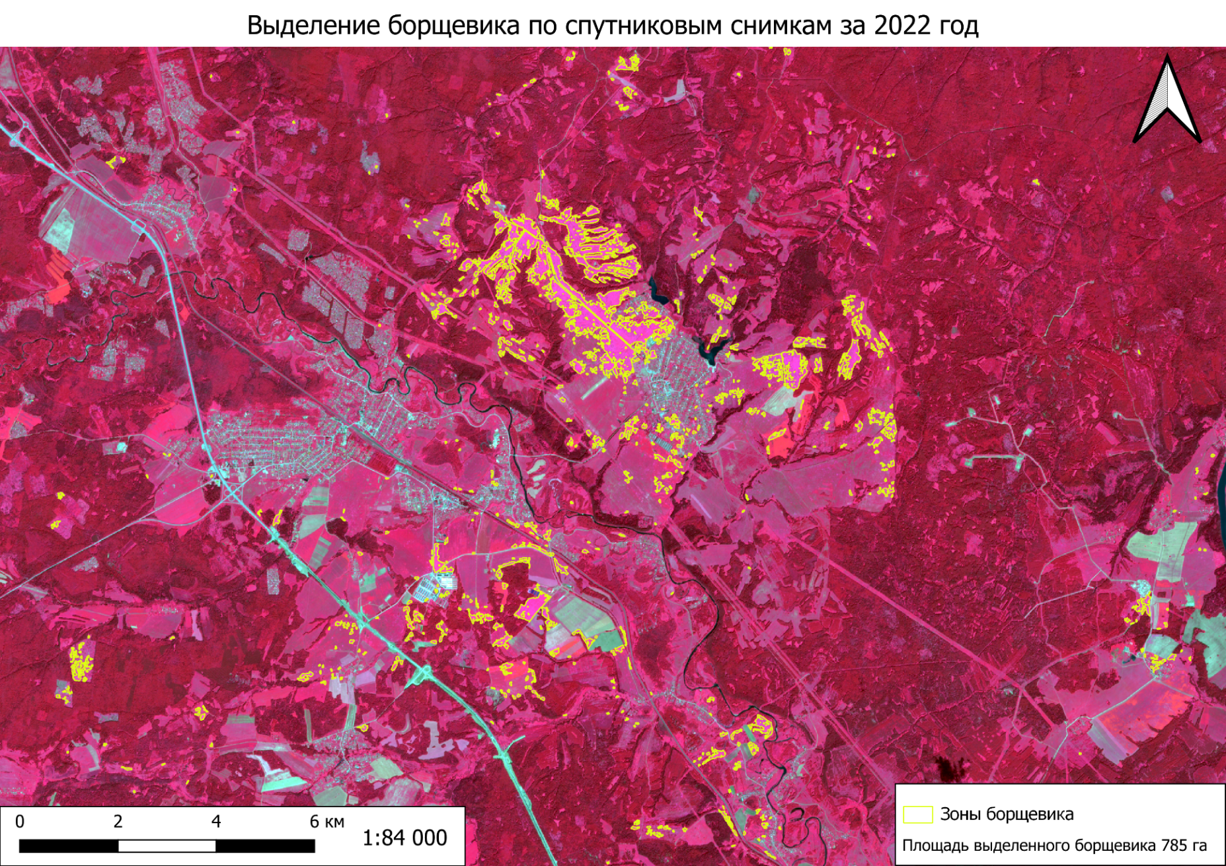
Текущие результаты

Slide 12
Команда
Ключевые члены ваше команды (CEO, CTO и СMO), опыт и компетенции;
Власов Сергей Дмитриевич
Брыжко Илья Викторович
Автор и исполнитель проекта
бакалавр 4 года направления геодезия и дистанционное зондирование, ПГНИУ
Куратор проекта
Доцент кафедры картографии и геоинформатики, ПГНИУ

Slide 13
Планы развития
Планы развития, потребности и предложение для того, кому вы адресуете презентацию.
В дальнейшем для развития проекта видим потенциал в создании новых тематических карт
Проект можно масштабировать как на большую территорию охвата, так и на другие территории.

